Slide 1
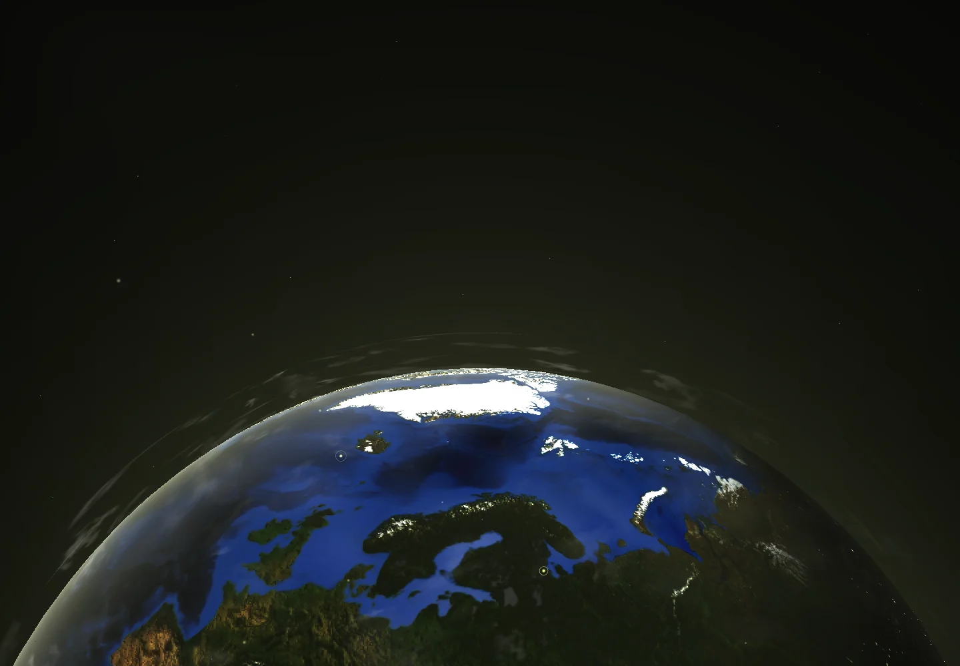
TerraLens
Вегетационная динамика
сельскохозяйственных
территорий
Восстановление NDVI и разбор отклонений
TerraLens
01
Notes:
TerraLens — сервис мониторинга вегетационной динамики. Мы подготовили веб-приложение и отдельный пакет восстановления NDVI. Далее покажем пользовательский путь, качество модели и реальные данные. Источники: README.md и постановка_задачи.pdf в репозитории. Изображение Земли — иллюстрация лендинга, не наблюдение выбранного поля.

Slide 2
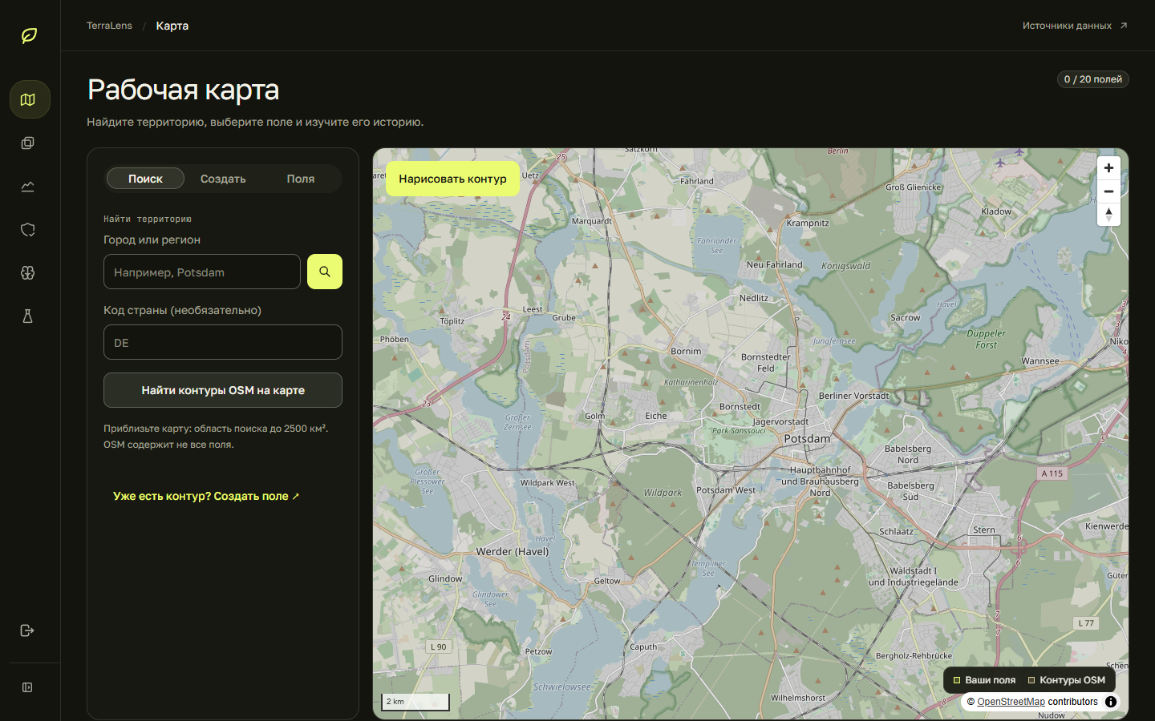
Рабочий путь пользователя
01
Контур на карте
02
Период и источники
03
Ряд и отклонения
04
Сравнение и экспорт
TerraLens
02
Notes:
Пользователь находит участок или рисует контур, задаёт период и получает ряд. Приложение самостоятельно собирает спутники и погоду. Данные можно сравнить между сезонами и выгрузить с происхождением значений. Здесь реальный экран production-сборки localhost:3001 без подмены ответов. Источник: https://github.com/ArtycoBW/Terralens/blob/main/docs/JURY_GUIDE.md

Slide 3
Два тестовых набора
Набор | Строк | Полей | Контрольных точек
Train | 99 955 | 39 | 30 520 известных NDVI
test-dataset.csv | 57 185 | 78 | 3 112
test_features.csv | 49 190 | 20 | 2 323
Два отдельных submission с контрольными суммами
Разметка первого test используется только для оценки готовых прогнозов.
TerraLens
03
Notes:
Train содержит 39 анонимных полей. В материалах два различных тестовых входа. Их контрольные ключи не пересекаются. Для каждого подготовлен отдельный submission. Приложенные ответы подходят только к набору на 3112 точек. Название финального входа организаторы не уточнили. Источник: https://github.com/ArtycoBW/Terralens/blob/main/docs/analysis/input-review/materials.json

Slide 4
Архитектура приложения
Браузер
API
Данные
Next.js, React, карта
Django REST Framework
PostgreSQL / PostGIS
Наблюдения
Очередь
Расчёт
Sentinel-2, Landsat, погода
Redis, Celery worker
terralens_ml, CPU
Артефакты
Snapshots, модели, экспорты
TerraLens
04
Notes:
Frontend использует единый origin Next.js. Django хранит состояние и геометрию в PostGIS. Redis передаёт задачи Celery. Worker собирает источники и импортирует тот же Python ML-пакет, что использует автономный CLI. Результат сохраняется атомарно. Источники: https://github.com/ArtycoBW/Terralens/blob/main/docs/ARCHITECTURE.md и compose.yml

Slide 5
Восстановление пропусков
3 CatBoost
Вариант | RMSE точек | RMSE блоков
Прежний ансамбль | 0,069207 | 0,095374
Культура | 0,069241 | 0,094862
Динамика сенсоров | 0,068260 | 0,094173
Оба набора | 0,068356 | 0,093979
78 признаков
Календарь, соседи и динамика сенсоров
Пригодные наблюдения сохраняются.
Модель заполняет только пропуски.
Development: 4 482 точки и 4 430 блоковых целей
Одинаковые пять folds и маски
TerraLens
05
Notes:
Baseline M0 берёт среднее ближайших соседей. Итоговая модель корректирует его ансамблем трёх CatBoost. Мы проверили четыре варианта на одинаковых development folds. Погода и категория культуры не вошли в итоговые признаки. Скрытые динамические значения удаляются до построения контекста. Источник: https://github.com/ArtycoBW/Terralens/blob/main/docs/analysis/crop-dynamics/REPORT.md

Slide 6
Защита от утечки целей
Роль | Полей | Как используются
Selection | 21 | Обучение и пять development folds
Calibration | 5 | Калибровка интервалов
Assessment | 5 | Повторная диагностика
Прежний holdout | 8 | Исключён из нового выбора
Скрытая дата не раскрывается через второй сенсор
TerraLens
06
Notes:
Все обучаемые параметры получают только selection AOI до 2024 года. Calibration и assessment отделены по полям. Восемь старых holdout уже просматривались и исключены из нового выбора. Мы не называем повторную диагностику новым слепым тестом. Источники: https://github.com/ArtycoBW/Terralens/blob/main/docs/analysis/crop-dynamics/PROTOCOL.md и ml/README.md

Slide 7
Локальная оценка готового submission
0,075034
7,49 / 30
RMSE на 3 112 контрольных точках
GapScore по формуле кейса
Модель и прогнозы зафиксированы до чтения ответов
Результат платформы организаторов не получен.
TerraLens
07
Notes:
После публикации модели нам передали файл правильных ответов. Мы оценили неизменённые прогнозы на 3112 точках. RMSE равен 0.075034, что даёт 7.49 балла из 30 по формуле кейса. Это локальный расчёт, а не оценка платформы. Во втором тесте 2323 точки, подходящих ответов нет. Источник: https://github.com/ArtycoBW/Terralens/blob/main/docs/analysis/input-review/local-score.json

Slide 8
Проверка на реальных полях
Поле | N точек | M0 RMSE | Модель RMSE
Потсдам | 15 | 0,0344 | 0,0481
Севилья | 11 | 0,0427 | 0,0331
Воронежская область | 14 | 0,0364 | 0,0690
Общий RMSE модели 0,0532, M0 0,0375
На точках модель в среднем уступила M0. 40 целей, три поля, 01.06–31.07.2024.
TerraLens
08
Notes:
Мы заранее зафиксировали три поля, единый период и правила маскирования. На каждой целевой дате удаляем все сцены всех сенсоров. Сравниваем модель и M0 на одинаковых наблюдениях. Ни обучения, ни выбора параметров на этих данных не было. Это оценка на трёх конкретных контурах, а не всей России или мира. Источники: https://github.com/ArtycoBW/Terralens/blob/main/docs/analysis/field-cases/PROTOCOL.md и summary.json

Slide 9
Воронежская область: негативное отклонение
14 из 61
дней с пригодными
наблюдениями
27 июня — 22 июля
8 наблюдаемых дней
Ниже нормы при растущем NDVI. Причина не подтверждена.
TerraLens
09
Notes:
Показан полный ряд выбранного периода без изменения измерений. 14 наблюдаемых дней из 61. 2 событий по штатному правилу. История культур неизвестна. Стресс, уборка, смена культуры и остаточная облачность требуют проверки. Отсутствие событий не доказывает отсутствие агрономических проблем. Источник: https://github.com/ArtycoBW/Terralens/blob/main/docs/analysis/field-cases/voronezh.json

Slide 10
Севилья: границы исторической нормы
11 из 61
дней с пригодными
наблюдениями
Недостаток нормы
остаётся видимым
Норма доступна лишь на 3 из 61 дня. Статус: недостаточно данных.
TerraLens
10
Notes:
Показан полный ряд выбранного периода без изменения измерений. 11 наблюдаемых дней из 61. 0 событий по штатному правилу. История культур неизвестна. Стресс, уборка, смена культуры и остаточная облачность требуют проверки. Отсутствие событий не доказывает отсутствие агрономических проблем. Источник: https://github.com/ArtycoBW/Terralens/blob/main/docs/analysis/field-cases/seville.json

Slide 11
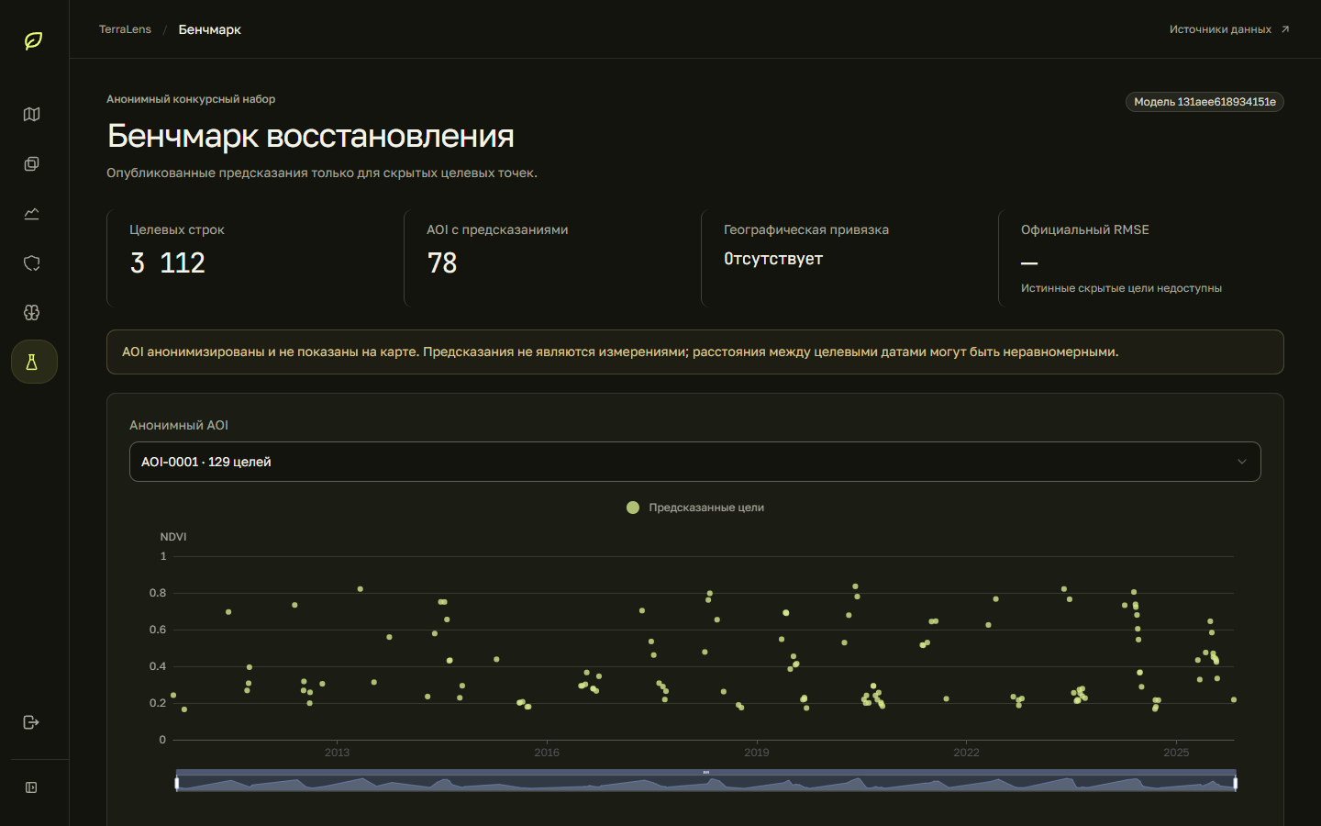
Проверяемый результат
Источники и качество
Модель и версия контура
CSV, GeoJSON и JSON
Manifest и SHA-256
TerraLens
11
Notes:
Приложение различает наблюдения, восстановление и отсутствие данных. У результата есть модель, версия геометрии, снимки источников и экспорт. Жюри может повторить расчёт через CLI и сверить хеш. Здесь реальный экран бенчмарка приложения. Источники: https://github.com/ArtycoBW/Terralens/blob/main/docs/JURY_GUIDE.md и docs/VERIFICATION.md

Slide 12
Запуск и демонстрация
docker compose up --build -d
localhost:3001/app
Карта, анализ и экспорт
Готовые результаты и два submission в репозитории
github.com/ArtycoBW/Terralens
TerraLens
12
Notes:
Открываем рабочую карту, создаём поле, запускаем расчёт и показываем результат. Если внешний источник недоступен, используем сохранённые отчёты реального сбора с хешами и прямо называем их записью. Демо занимает около двух минут без ожидания нового полного сбора. Источники: https://github.com/ArtycoBW/Terralens/blob/main/README.md и docs/DEFENSE_GUIDE.md

Slide 13
Приложение: блоки пропусков
Поле | N точек | M0 RMSE | Модель RMSE
Потсдам | 14 | 0,0620 | 0,0537
Севилья | 10 | 0,0885 | 0,0427
Воронежская область | 14 | 0,0799 | 0,0889
Общий RMSE: модель 0,0668, M0 0,0764
Новая проверка использует фиксированные модель, поля и маски.
TerraLens
13
Notes:
Дополнение к проверке переноса. Скрываем непересекающиеся пары соседних наблюдаемых дат. Последняя непарная дата исключена только из этого сценария. Общий результат взвешен по числу целевых точек. Все результаты опубликованы, в том числе ухудшения. Источник: https://github.com/ArtycoBW/Terralens/blob/main/docs/analysis/field-cases/summary.json

Slide 14
Приложение: ограничения и трактовка
Ретроспективный режим
Восстановление использует прошлые и будущие наблюдения.
Агрономическая причина
Сигнал требует проверки культуры, уборки, полива и погоды.
Перенос модели
Три поля не представляют все регионы и типы культур.
Финальный вход
Подготовлены два результата. Назначение входа уточняют организаторы.
TerraLens
14
Notes:
Число событий определяется правилами алгоритма, а не размеченными диагнозами. Мы не заявляем precision/recall засухи без агрономического ground truth. Норма зависит от сопоставимости культур и источников. Калибровка интервала на benchmark не даёт гарантии на каждом новом поле. Два тестовых входа храним отдельно до уточнения организаторов. Источники: https://github.com/ArtycoBW/Terralens/blob/main/docs/CASE_AUDIT.md и ml/README.md

Slide 15
Приложение: Потсдам
15 из 61
дней с пригодными
наблюдениями
Событий нет.
Недостаточно данных
Норма доступна лишь на 4 из 61 дня.
TerraLens
15
Notes:
Третий выбранный контур, полный период 01.06–31.07.2024. 15 наблюдаемых дней. 0 событий. Культура и агрономическая причина не подтверждены. Источник: https://github.com/ArtycoBW/Terralens/blob/main/docs/analysis/field-cases/potsdam.json

